Slide 1
Comitato Scientifico Sessione operativa
28 maggio 2019

Slide 2
ORDINE DEL GIORNO
Stato avanzamento progetto:
Comunicazione
Formazione in presenza e on line
Pianificazione delle attività a finire
Kit di riuso – ultimi step di lavoro con i team e rilascio del kit
Manuale di utilizzo del kit
Prossimi appuntamenti

Slide 3
STATO AVANZAMENTO PROGETTO

Slide 4
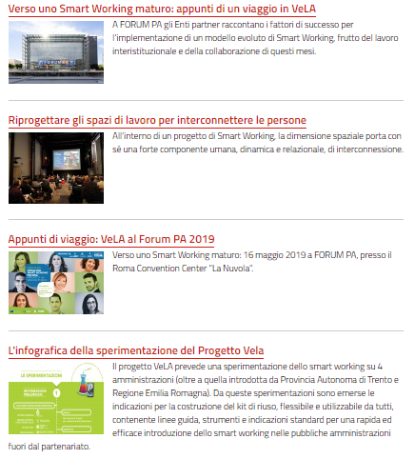
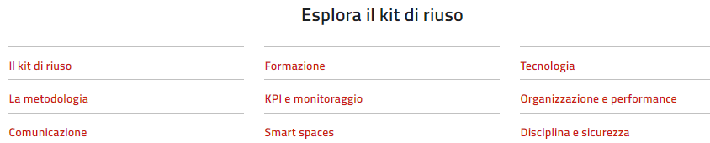
COMUNICAZIONE
In lavorazione
Piano editoriale fino al 31.07.2019
Produzione di un tutorial su kit di riuso – pubblicazione 3.07.2019
III infografica su kit di riuso – pubblicazione 17.07.2019
Sintesi cose fatte (da aprile ad oggi)
Realizzazione II^ infografica dedicata alla sperimentazione
Organizzazione e comunicazione dell’evento a FORUM PA 2019
Avvio content management sito www.smartworkingvela.it
Produzione delle schede di descrizione per il kit riuso per il sito

Slide 5
FORMAZIONE IN PRESENZA
IN PRESENZA
Partecipanti (nr)
Provincia Autonoma di Trento 21
Regione autonoma Friuli Venezia Giulia 103
Regione Lazio 42
Comune di Bologna 79
Principali risultati emersi e trend:
Buona predisposizione alla sperimentazione
Necessità di scardinare il binomio Smart Working = Telelavoro
Importanza di portare a bordo la dirigenza
Riconoscimento dell’opportunità di passare ad una logica di obiettivi e risultati

Slide 6
FORMAZIONE ON LINE
Iscritti e profilati in piattaforma
Ente | Dirigenti | Leading Group
Regione Lazio | 196 | 13
Regione Piemonte | 112 | 11
Provincia Autonoma di Trento | 36 | 7
Città Metropolitana di Bologna | 36 | 15
Comune di Bologna | 219 | 14
Regione Autonoma FVG | 119 | 10
Regione Emilia Romagna | 154 | n.d.
Regione Veneto | 49 | 13
UTI delle Valli e delle Dolomiti Friulane | n.d. | n.d.
TOT. | 912 | 80
Tutti i moduli per i Dirigenti sono stati rilasciati, sono fruibili in piattaforma.
Per i Leading Group, il terzo ed ultimo modulo si apre il 3 giugno.

Slide 7
PIANIFICAZIONE DELLE ATTIVITÀ A FINIRE

Slide 8
KIT DI RIUSO – MONITORAGGIO E KPI
TEMPISTICHE | 13/6 Incontro di condivisione finale 27/6 Validazione finale
TO DO | Finalizzazione lavori
CONTENUTI | Definizione del sistema di Monitoraggio attraverso la produzione di: una dashboard di riferimento contenente criteri quantitativi e qualitativi per il monitoraggio e la valutazione della sperimentazione di Smart Working; survey di valutazione rivolta a diversi target sia coinvolti che non coinvolti direttamente nell’iniziativa ideazione e realizzazione di un layout dinamico di rappresentazione degli indicatori di monitoraggio e di un suo manuale di utilizzo

Slide 9
KIT DI RIUSO – DISCIPLINA E SICUREZZA
TEMPISTICHE | 27/5 Condivisione versione finale dei documenti 13/6 Incontro di condivisione finale 27/6 Validazione finale
TO DO | -
CONTENUTI | Schema di Disciplina: framework che definisce principi generali e regolamento della nuova modalità di lavoro Schema di Accordo Individuale: documento che deve essere obbligatoriamente redatto in forma scritta, firmato dalle parti e comunicato sul portale dei servizi del Ministero del Lavoro e delle Politiche Sociali. L’Accordo Individuale definisce le modalità di applicazione dello Smart Working in termini di durata, modalità di esecuzione della prestazione lavorativa, tempi di lavoro/riposo/disconnessione, strumenti di lavoro e potere di controllo, luogo di lavoro, protezione e riservatezza dei dati, eventuali inadempimenti e sanzioni disciplinari. All’interno di questo documento è prevista anche una struttura standard di “Informativa Salute e Sicurezza ai sensi dell’art.22 L. n. 81/2017”

Slide 10
KIT DI RIUSO – TECNOLOGIE
TEMPISTICHE | 13/6 Incontro di condivisione finale 27/6 Validazione finale
TO DO | Sistematizzazione griglia in formato uniforme ad altri elementi di VELA
CONTENUTI | Framework di evoluzione di strumenti, hardware e software, nonché di servizi necessari per rendere efficace questa nuova modalità di organizzazione del lavoro. Il documento affronta i diversi ambiti di intervento suddividendoli, per ciascuno di essi, in tre diversi livelli di implementazione: - Must: livello minimo, senza il quale non si ritiene si possano avviare efficacemente iniziative di Smart Working - Should: livello auspicabile che permetterebbe una gestione migliore - Could: livello che garantirebbe il massimo di efficacia

Slide 11
KIT DI RIUSO – FORMAZIONE
TEMPISTICHE | 13/6 Incontro di condivisione finale 27/6 Incontro di validazione finale
TO DO | WIP: Da inserire data fine produzione video-pillole (FPA)
CONTENUTI | 8 video-pillole della durata di max 5 minuti finalizzate ad affrontare gli aspetti pratici e operativi dello Smart Working e a rafforzare le soft skills per lavorare in modo smart 10 video-lezioni della durata massima di 30 minuti, finalizzate ad approfondire il contesto normativo, l’approccio e l’applicazione dello Smart Working nel settore pubblico

Slide 12
KIT DI RIUSO - SPAZI
CONTENUTI DEL DOCUMENTO
TEMPISTICHE
01|INTRODUZIONE 02|ANALISI IMMOBILIARE: L’EDIFICIO 03|PERCHE’ UN PROGETTO SMART 04|WORKSETTINGS 05|STRATEGIE DI IMPLEMENTAZIONE
28/05|INCONTRO CON IL TEAM SPAZI PER PRIMA REVISIONE
06/06|CALL CONFERENCE DI VALIDAZIONE DEL KIT
13/06|INCONTRO DI VALIDAZIONE FINALE TEAM
27/06|VALIDAZIONE FINALE

Slide 13

KIT DI RIUSO - COMUNICAZIONE
Linee Guida per la Comunicazione di un Progetto di Smart Working nella PA
CONTENUTI DEL DOCUMENTO
01|PER INIZIARE 02|I SEZIONE – Progettare la Strategia di Comunicazione e produrre un Piano di Comunicazione 03|II SEZIONE - Consigli e strumenti per l’attività di comunicazione interna 04|III SEZIONE - Consigli e strumenti per l’attività di comunicazione esterna 05|IV SEZIONE – Un esempio di campagna di comunicazione integrata
06| ALLEGATI
TEMPISTICHE
07/05|INVIO DOCUMENTO – LINEE GUIDA
28/05|INCONTRO CON IL TEAM COMUNICAZIONE PER VALIDAZIONE
27/06|VALIDAZIONE FINALE

Slide 14
MANUALE UTILIZZO DEL KIT
1. Che cos’è: pubblicazione tecnica che contiene le informazioni utili al corretto utilizzo del kit di riuso VeLA
2. Struttura del documento
Premessa
Il kit di riuso
La piattaforma di accesso ai materiali
Le modalità di richiesta di accesso ai materiali
Le licenze e le modalità di riutilizzo dei materiali
Il tracciamento delle buone pratiche
L’attivazione dei cicli iterativi e di miglioramento
I soggetti privati
La valutazione del processo e modelli di riprogrammazione
3. Workflow
Incontro RER con ACT - entro primi di giugno
Definizione di una prima bozza di manuale – entro fine giugno
Condivisione con Comitato Scientifico per validazione – condivisione entro il 27 giugno
Webinar – primi di luglio

Slide 15
PROSSIMI APPUNTAMENTI
PROGETTO VeLA_attività a finire
TIPOLOGIA DI ATTIVITÀ |  | DATA | ORA | ATTIVITÀ
TEAM | Smart building / Spazi | 28-mag-19 | 14.00 – 16.30 | Incontro con il team spazi per prima revisione di worksettings e matrice d’uso
TEAM | Smart building / Spazi | dal 28 mag al 5 giu-19 | / | Lavoro in back office da parte del RTI di affinamento del kit
TEAM | Comunicazione | 28-mag-19 | 14.00 – 16.30 | Incontro con team per definizione linee guida
TEAM | Organizzazione e performance | 28-mag-19 | 14.00 – 16.30 | Incontro con team per definizione linee guida
CS | Comitato Scientifico | 28/05 mattina | 10.00 – 13.00 | ore 10:00 – 11:00 su parte più operativa progetto ore 11:00 – 13:00 su focus sul post VeLA
CS | Comitato Scientifico | 28/05 pomeriggio | 14.00 – 16.30 | Incontro team comunicazione, spazi e performance e organizzazione
TEAM | Smart building / Spazi | 06-giu-19 | 10.00 – 12.00 | Call-conference di validazione del kit con Team Spazi
TEAM | Formazione | 13-giu-19 | 10.30 - 13.00 | Incontro di condivisione finale
TEAM | KPI & Monitoraggio | 13-giu-19 | 10.30 - 13.00 | Incontro di condivisione finale
TEAM | Smart building / Spazi | 13-giu-19 | 10.30 – 13.00 | Incontro di condivisione finale
TEAM | Disciplina e sicurezza | 13-giu-19 | 14.30 – 17.00 | Incontro di condivisione finale
TEAM | TUTTI I TEAM | 27-giu-19 | 10.30 – 13.00 | Incontro di validazione elementi kit riuso
12 luglio – eventuale altra data per ultimazione lavori amministrativi del Comitato Scientifico

